Slide 1
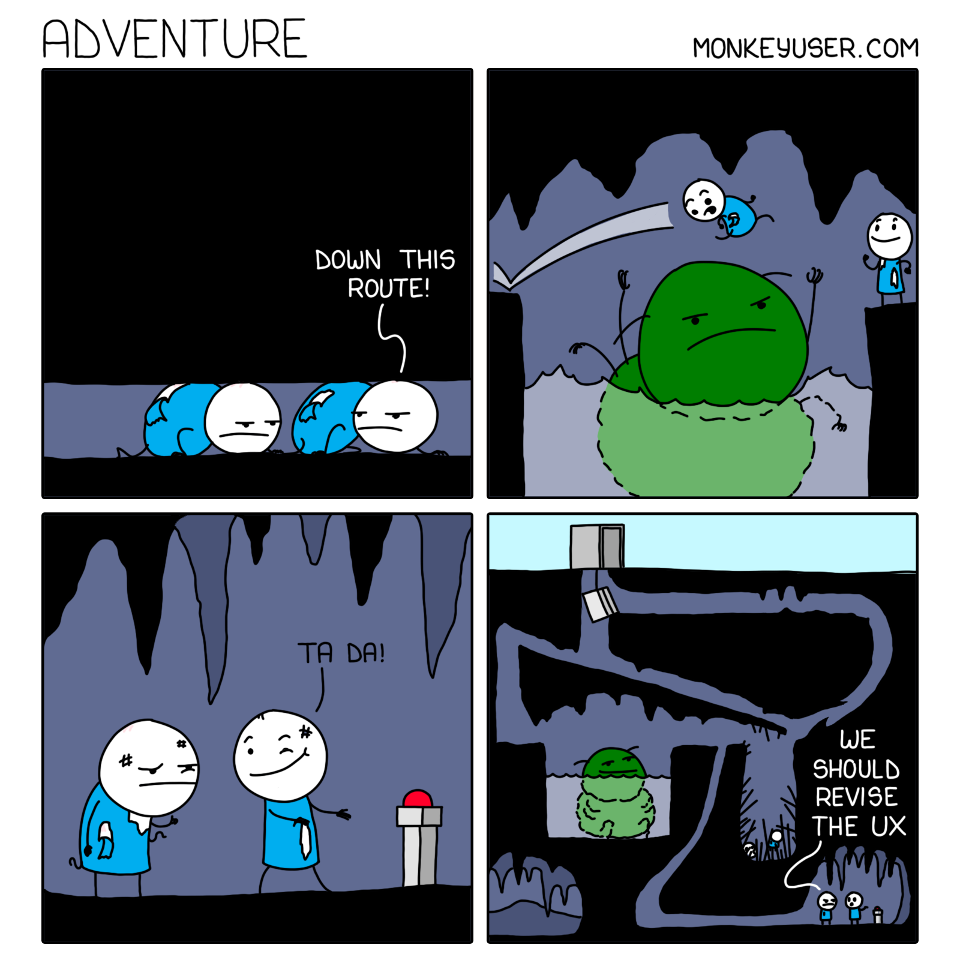
WPF Tusindfryd GUI
Konsolidering

Slide 2
Tusindfryd
Analyse artefakter
Use case
System Sequence Diagram (SSD)
Operation Contract (OC)
Design artefakter
Sequence Diagram (SD)
Design Class Diagram (DCD)
Implementering
C#, WPF

Slide 3
Etablere ny blomstersort
Use case
Hvis driftslederen beslutter at gartneriet skal begynde at producere en ny blomstersort, som gartneriet ikke tidligere har produceret, registrerer driftslederen blomstersortens navn, et billede, produktionstid, halveringstid og størrelse i systemet
Operations contact

Slide 4
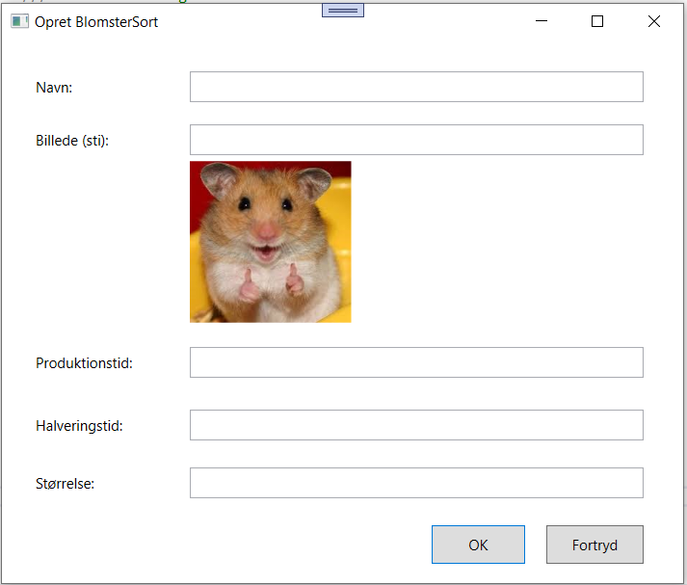
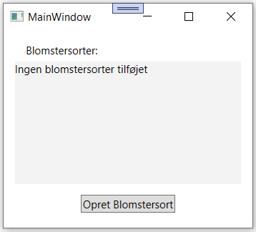
Tusindfryd
OC
etablerNyBlomstersort
Udkast til GUI:

Slide 5
Hvad har vi set på tidligere?
Strukturen af en WPF applikation
XAML
Basale UI-kontrollerkonsolidering

Slide 6
Toolbox
Textbox
Label
Button
Textblock
Image

Slide 7
XAML og code-behind

Slide 8
Event handlers, Path (absolute, relative)

Slide 9
Custom input dialog

Slide 10

Hvad skal I lave i dag?
I skal lære at stå på egne ben

Slide 11
Plan for i dag
08:15 – 08:45 | Semesterevaluering - Programmering
08:45 – 08:55 | Introduktion
08:55 – 09:05 | Øvelse 1 - Terminologi
09:05 – 09:45 | Øvelse 2 – Mere Tusindfryd
09:45 – 10:00 | Pause
10:00 – 11:10 | Øvelse 2 – Mere Tusindfryd
11:00 – 11:30 | Opsummering

Slide 12
Vil du forstå din kode? Benyt debugging!

Slide 13
Dagens opgave
Gennemgang af dagens opgave
Spørgsmål til opgaven

Slide 14
Sæt i gang!
Kom til os, hvis I har spørgsmål
Sæt i gang med dagens opgave

Slide 15
Præsentation
11:00 → 11:10
Forbered:
”Hvordan skal vi præsentere dagens arbejde?”
”Hvem bliver tilbage?”
11:10 → 11:24
Præsentationsrunde efter ”tre til te”
11:24 → 11:29
Videndeling
”Hvordan er de andre nået i mål?”
”Kan vi selv benytte noget af det vi har set?”
”Nogen vi skal kontakte?”

Slide 16
Hov, der er emner vi ikke har styr på!
Er der noget I (som hold) generelt har udfordringer med?
Skal vi gennemgå noget i plenum næste gang?
Forslag til forbedringer?
Send gerne en e-mail til os (begge to) med forslag:
Jan: jbro@ucl.dk
Leif: ldki@ucl.dk

Slide 17
Næste gang: Ex27-WPFAndMVVM

